Slide 1
next_AIM: DL techniques for medical applications
Workshop Computing @ CS5 - Applications and innovations @ INFN 14-16 ottobre 2024, Bari.
SW overview and infrastructure requirements

Slide 2
next
keynote: next_AIM: overview and challenges in medical image analysis
Piernicola Oliva – martedì 15 ottobre 2024 dalle 14:30 alle 15:00
Notes:
Next AIM verrà presentata più in dettaglio questo pomeriggio da Pienicla Oliva. Io mi concentrerò di più su come lavoriamo e di cosa abbiamo/avremo bisogno per lavorare.

Slide 3
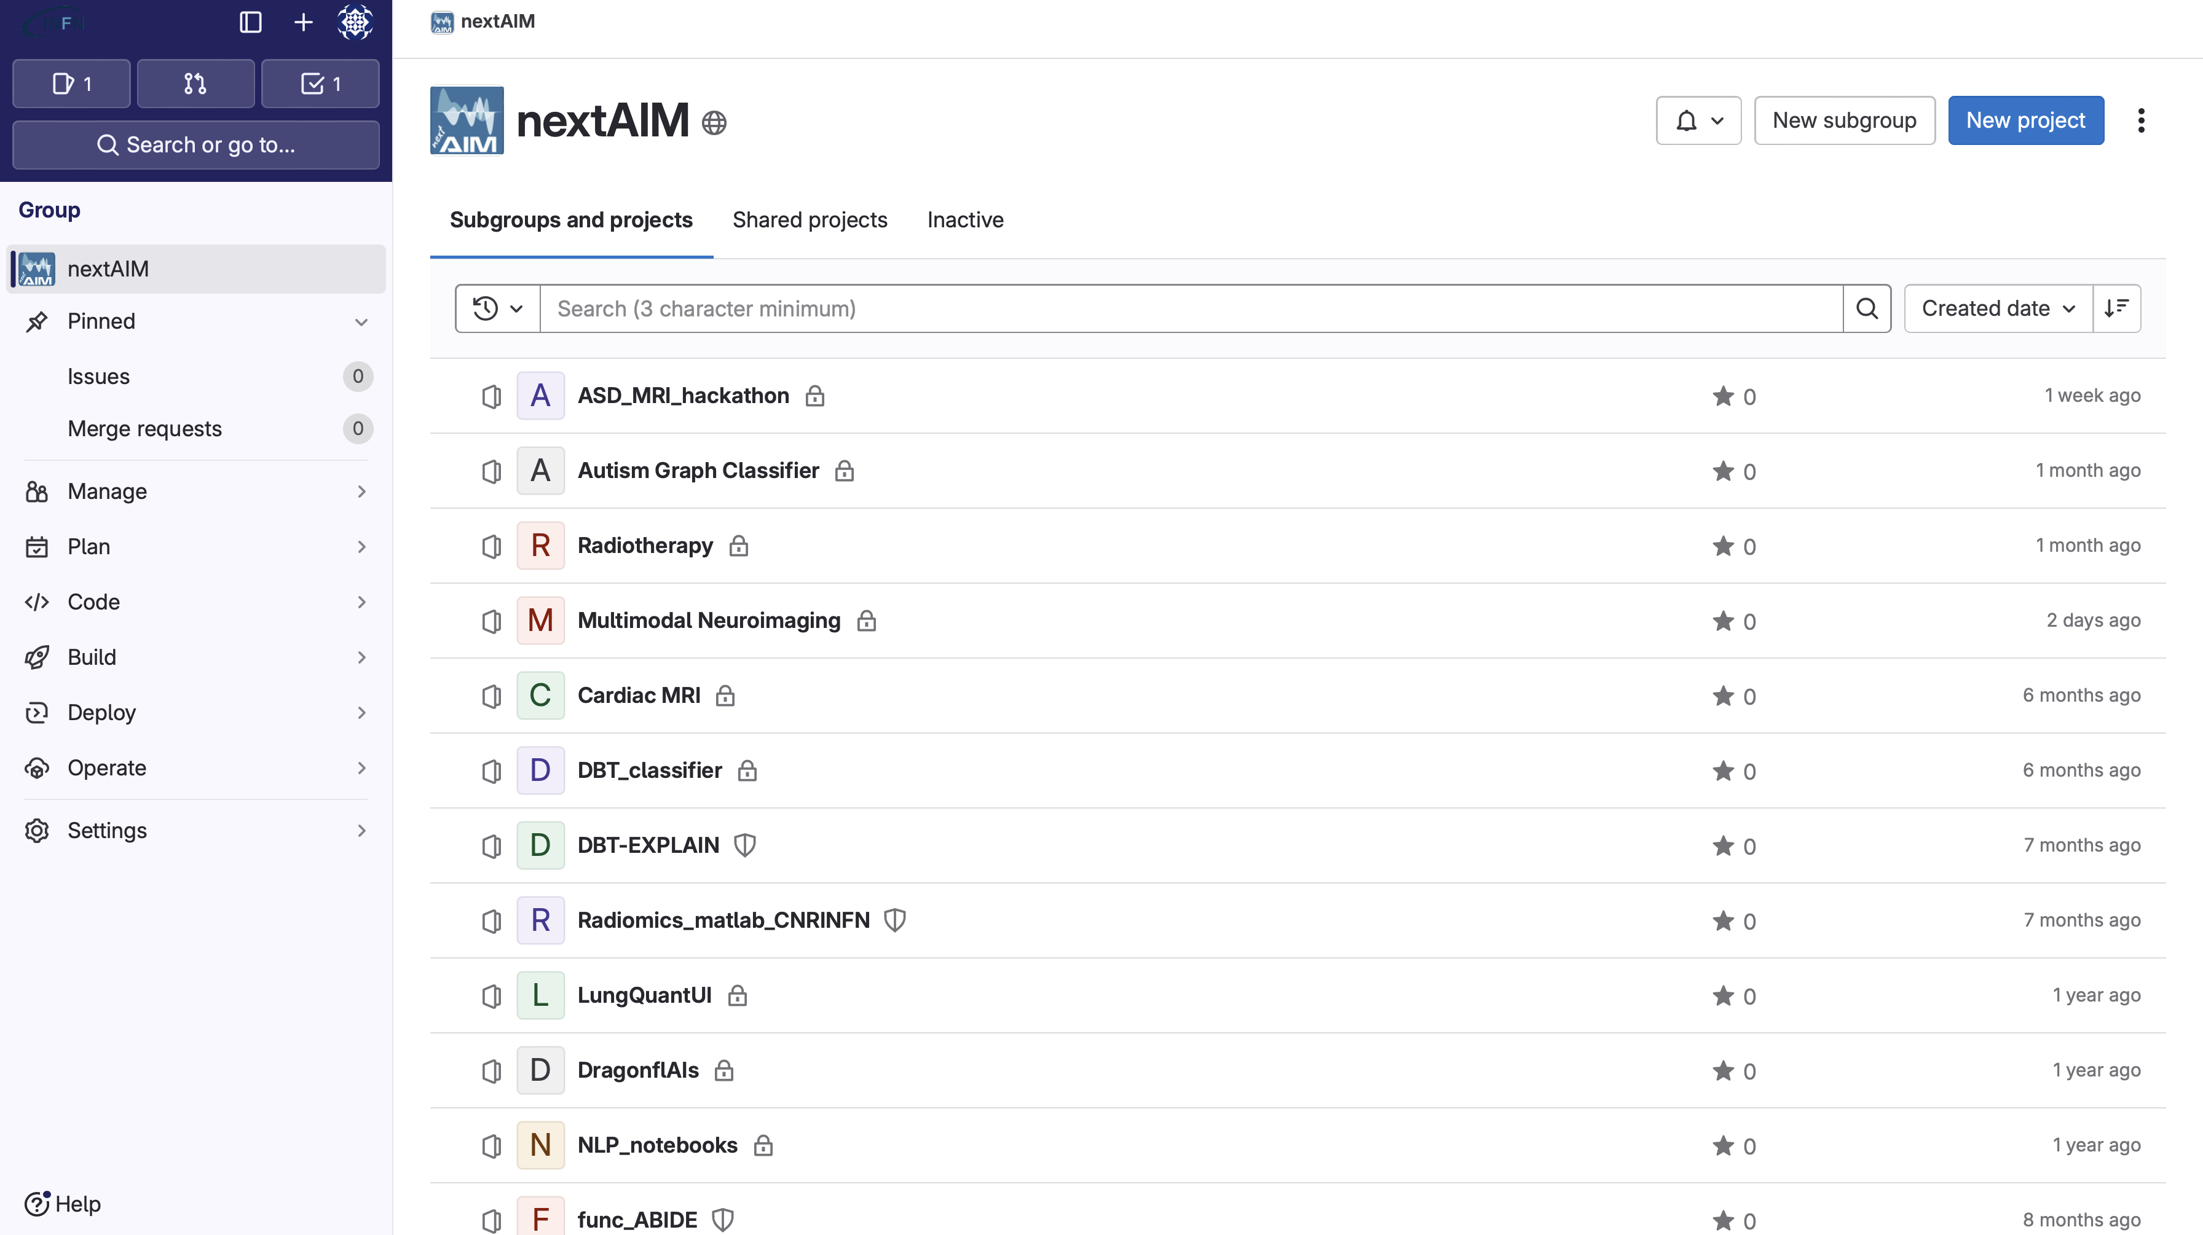
Notes:
Baltig:
Nel passaggio da AIM a next AIM abbiamo iniziato a gestire una repository dove concentrare I codici che sviluppiamo… Abbiamo anche una wiki a support dei neofiti per collegarsi alle varie risorse di calcolo
sfruttiamo questa piattaforma per collaboprare e condividere pezzi di codice tra gruppi di lavoro sparsi tra tutte le sedi INFN partecipanti al Progetto.

Slide 4
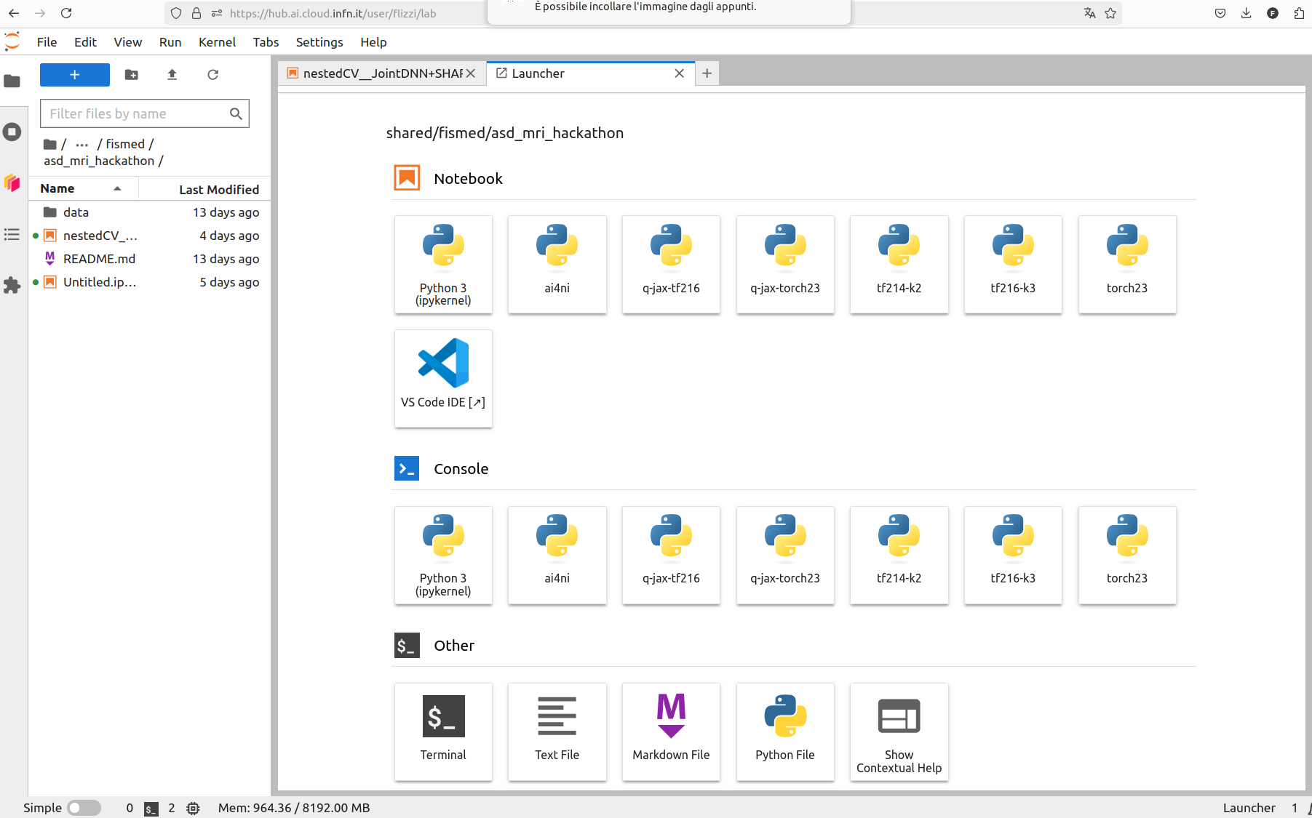
Notes:
INFN Cloud: abbiamo spesso utilizzato jupyter notebook accessibili via browser, per sviluppare pipeline di analisi condivise. Questo tool in combinazione con Baltig ci ha permesso di procedure celermente con lo sviluppo.

Slide 5
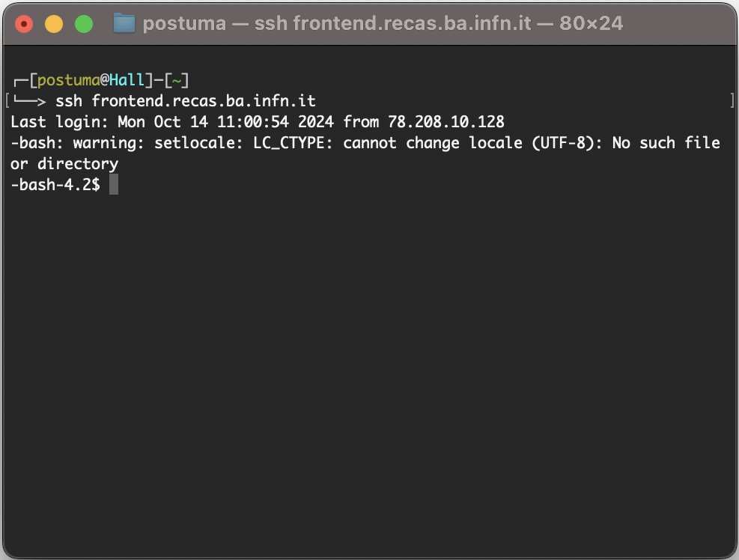
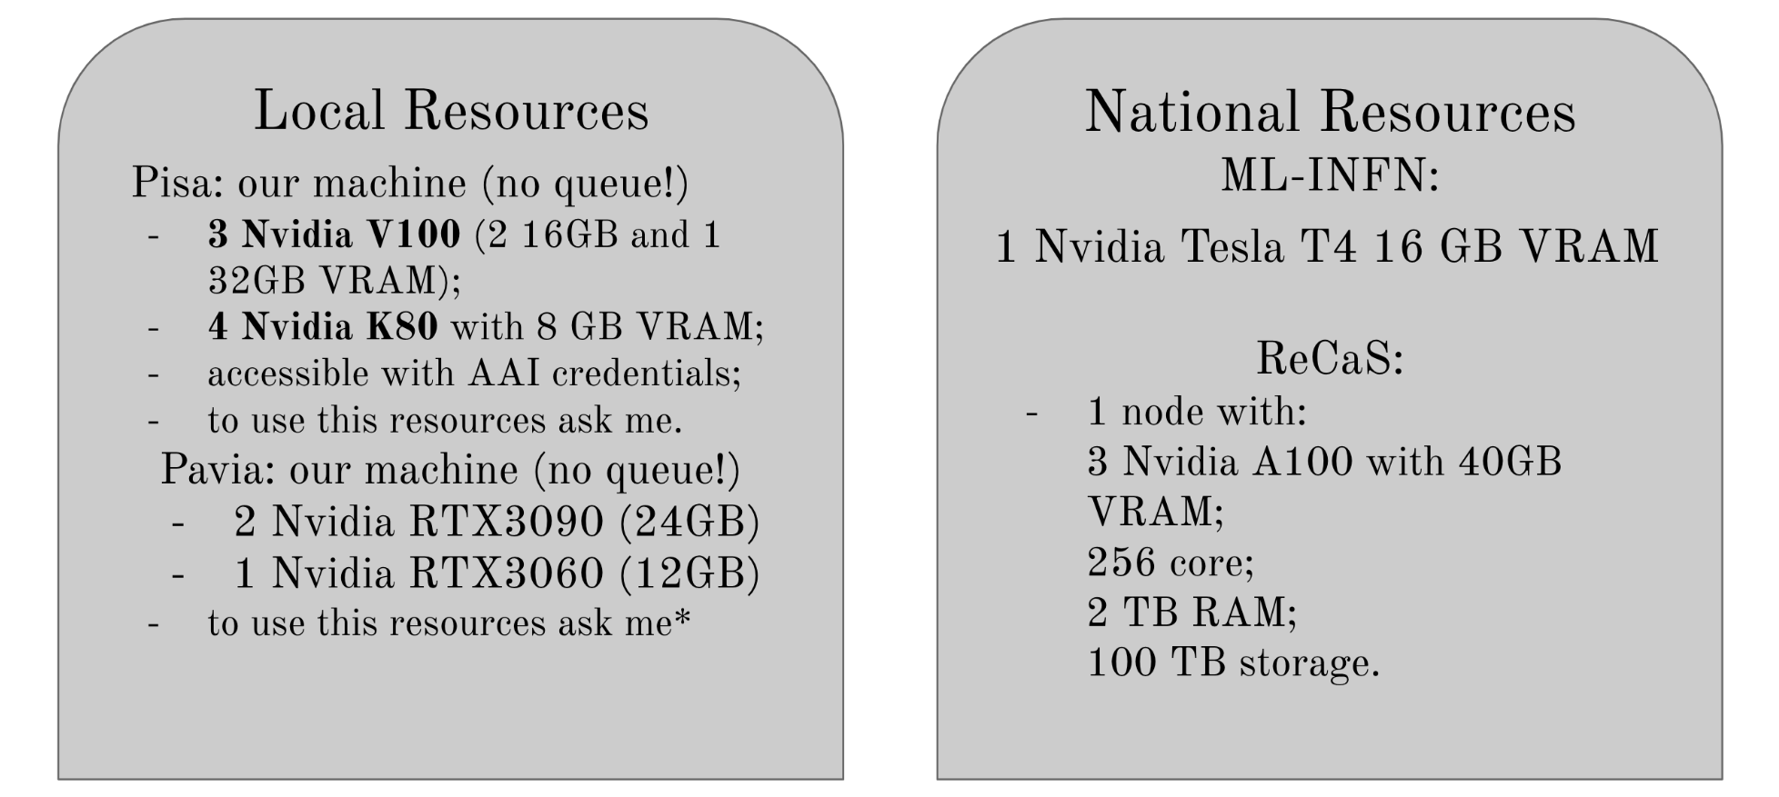
Risorse Locali Pisa: 3 x V100 e 4 x K80 accessibili via AAI Pavia: 2 x RTX3090 e 1 x RTX3060
Risorse Nazionali ML_INFN: 1 Nvidia T4 Recas: 3 Nvidia A100
Notes:
RECAS e cluster delle sezioni.

Slide 6
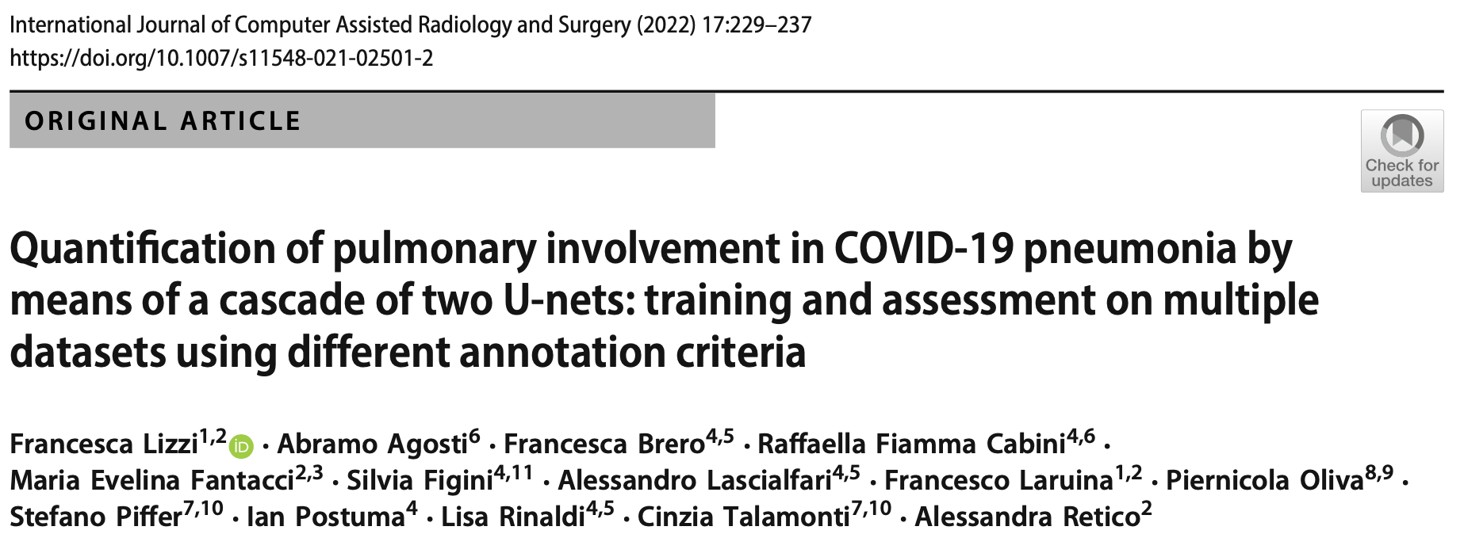
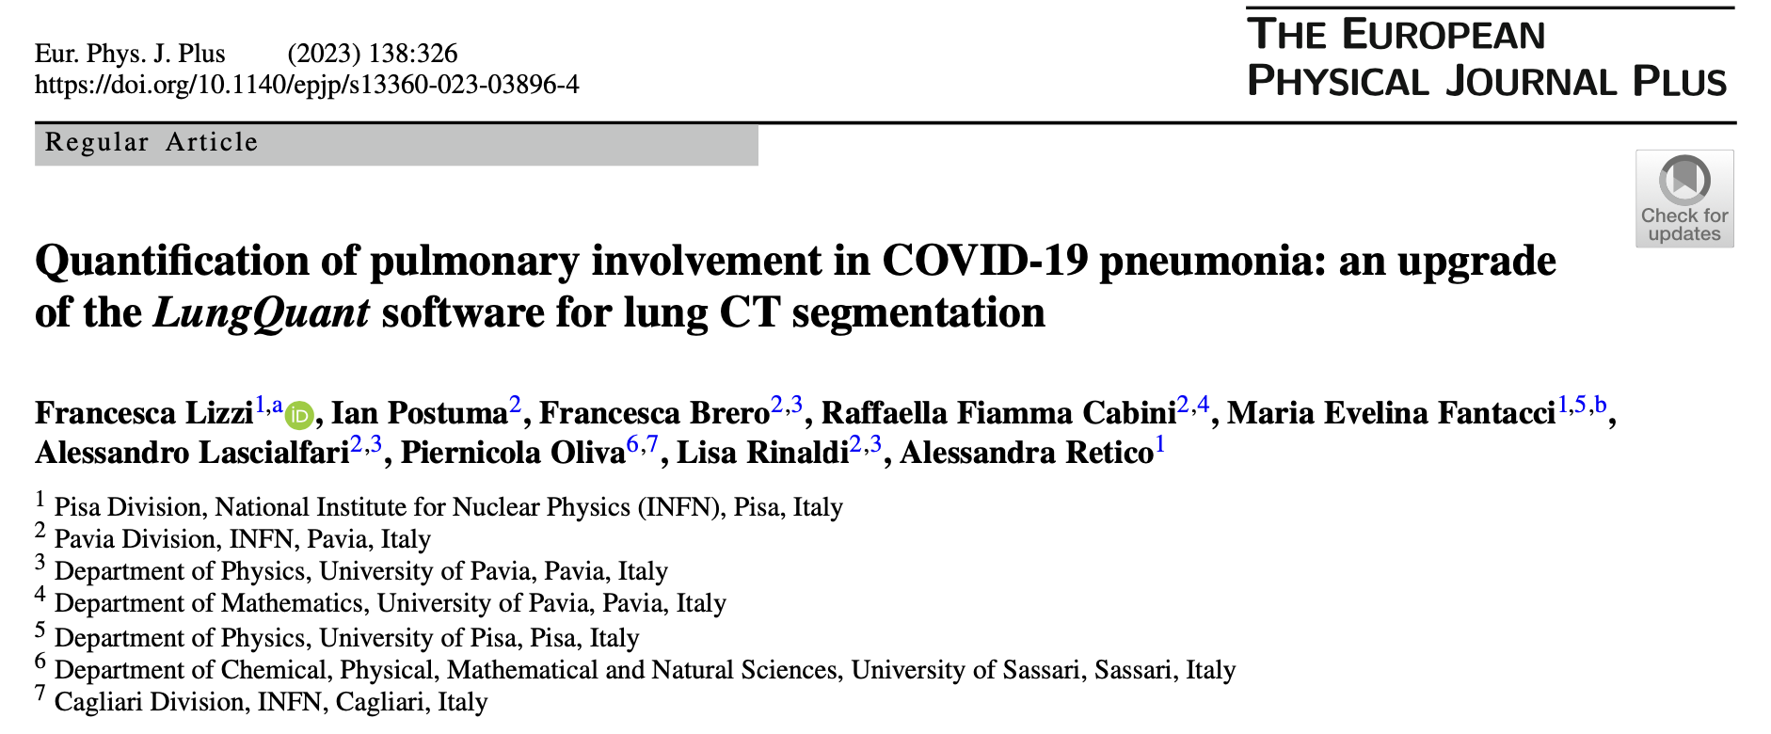
Notes:
Cosa abbiamo sviluppato lo lascio alla presentazione di questo pomeriggio. Queste piattaforme sono servite per generare pubblicazioni scientifiche ma anche per attività di divulgazione (i.e. hackathon INFN organizzati da AI_INFN)

Slide 7
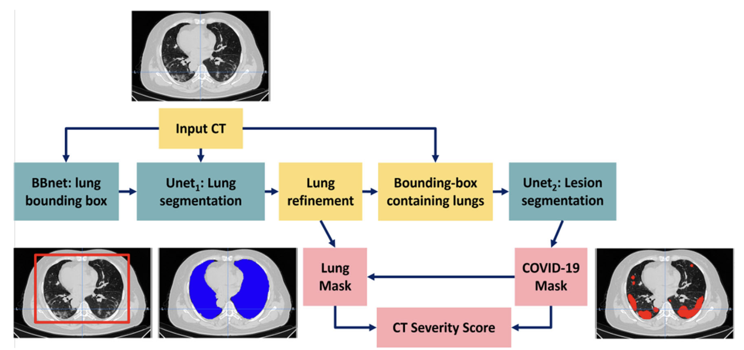
Notes:
Caso Studio. Vi mostro un esempio -> Il codice di segmentazione automatica LungQuant. Una U_NET allenata per contornare I polmoni D e S, segmentare le regioni di GGO (da COVID 19) e stimare un grado di gravità della patologia.

Slide 8
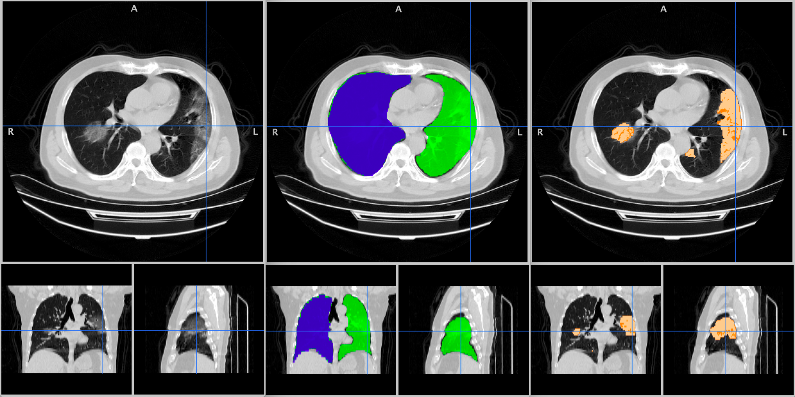
Notes:
We computed the corresponding metrics to match the radiologist evaluations:
• Lesion typeLQ GG or Consolidation: when this index is closer to zero, the lesion is mostly GG; when it is closer to 1, the lesion is mostly consolidation.
• BilateralLQ: Bilateral, when pulmonary lesions are visible in both lungs in an approximately similar percentage. the smaller the index, the less bilateral the lesion.
• BasalLQ: lesions affect mainly the bases of the lungs with relative sparing of the upper regions. a lower index corresponds to a lower z and therefore to a more basal distribution of the lesions
Total volume of the lungs;
The CT-SS;
Lesion total volume (right + left) of the lesion (GG + consolidations);
Volume of GG in the right and left lung;
Volume of consolidations in the right and left lung.

Slide 9
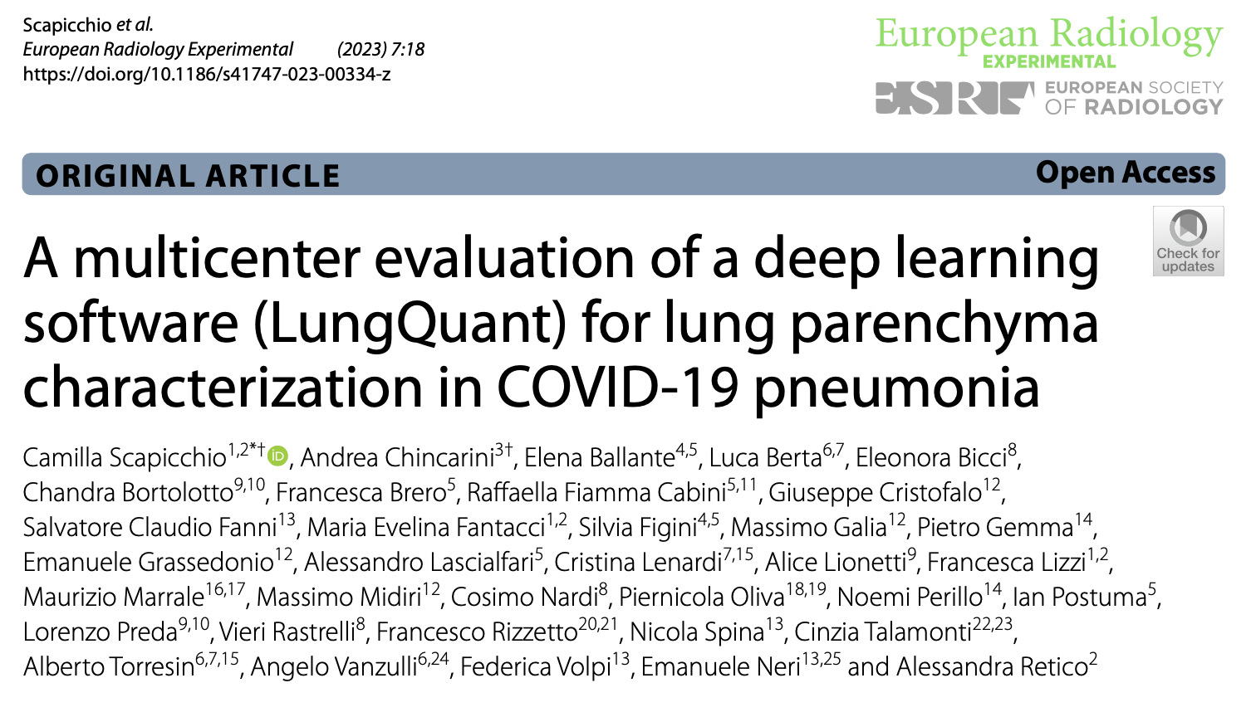
Notes:
We computed the corresponding metrics to match the radiologist evaluations:
• Lesion typeLQ GG or Consolidation: when this index is closer to zero, the lesion is mostly GG; when it is closer to 1, the lesion is mostly consolidation.
• BilateralLQ: Bilateral, when pulmonary lesions are visible in both lungs in an approximately similar percentage. the smaller the index, the less bilateral the lesion.
• BasalLQ: lesions affect mainly the bases of the lungs with relative sparing of the upper regions. a lower index corresponds to a lower z and therefore to a more basal distribution of the lesions
Total volume of the lungs;
The CT-SS;
Lesion total volume (right + left) of the lesion (GG + consolidations);
Volume of GG in the right and left lung;
Volume of consolidations in the right and left lung.

Slide 10
Problema 1.
Nostro DB
WWW. DATA.tgz
Notes:
Problema 2: Privacy dei dati (citare alter presentazioni) non ci pemette di usare con facilità I dati degli ospedali. Infatti gli allenamenti e I confronti con I clinici sono stati fatti con dataset pubblici.

Slide 11
Problema 1.
Nostro DB
WWW. DATA.tgz
Notes:
Problema 2: Privacy dei dati (citare alter presentazioni) non ci pemette di usare con facilità I dati degli ospedali. Infatti gli allenamenti e I confronti con I clinici sono stati fatti con dataset pubblici.

Slide 12
Problema 2.
Notes:
Prob1 -> Gestione dei dati. Abbiamo “pochi” dati e molto pesante. Per cui abbiamo creato delle funzioni adhoc per caricarli nelle reti. Ma non solo… questi dati vanno anche analizzati e migliorati prima di essere usati. Abbiamo bisogno di HW prestante per svolgere queste attività in modo efficiente.

Slide 13
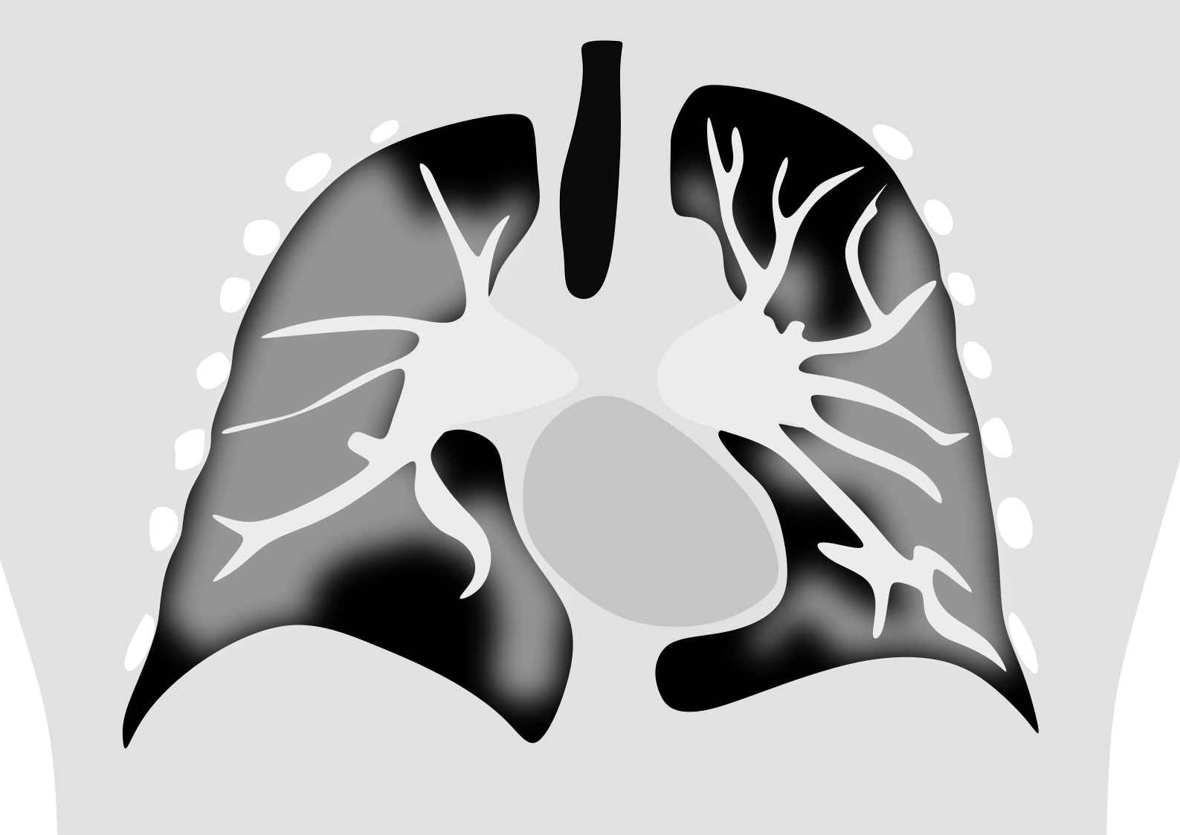
Problema 2.
Data_{0000..1000}.gz
>100
512
Train an ANN
512
Notes:
Prob1 -> Gestione dei dati. Abbiamo “pochi” dati e molto pesante. Per cui abbiamo creato delle funzioni adhoc per caricarli nelle reti. Ma non solo… questi dati vanno anche analizzati e migliorati prima di essere usati. Abbiamo bisogno di HW prestante per svolgere queste attività in modo efficiente.

Slide 14
Problema 2.
Data_{0000..1000}.gz
analizzare
>100
ripulire
ridimensionare
512
512
Allenare una ANN
Notes:
Prob1 -> Gestione dei dati. Abbiamo “pochi” dati e molto pesante. Per cui abbiamo creato delle funzioni adhoc per caricarli nelle reti. Ma non solo… questi dati vanno anche analizzati e migliorati prima di essere usati. Abbiamo bisogno di HW prestante per svolgere queste attività in modo efficiente.

Slide 15
Problema 2.
Data_{0000..1000}.gz
analizzare
>100
HW prestante
per lavorare con efficienza
ripulire
ridimensionare
512
512
Alenare una ANN
Notes:
Prob1 -> Gestione dei dati. Abbiamo “pochi” dati e molto pesante. Per cui abbiamo creato delle funzioni adhoc per caricarli nelle reti. Ma non solo… questi dati vanno anche analizzati e migliorati prima di essere usati. Abbiamo bisogno di HW prestante per svolgere queste attività in modo efficiente.

Slide 16
Problema 2.
Data_{0000..1000}.gz
analizzare
>100
HW prestante
per lavorare con efficienza
ripulire
ridimensionare
512
512
Allenare una ANN
Notes:
Prob1 -> Gestione dei dati. Abbiamo “pochi” dati e molto pesante. Per cui abbiamo creato delle funzioni adhoc per caricarli nelle reti. Ma non solo… questi dati vanno anche analizzati e migliorati prima di essere usati. Abbiamo bisogno di HW prestante per svolgere queste attività in modo efficiente.

Slide 17
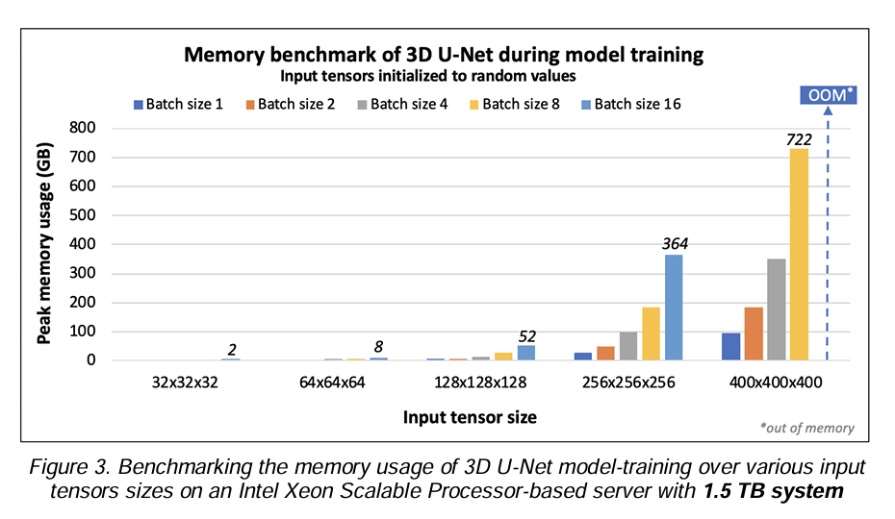

Slide 18
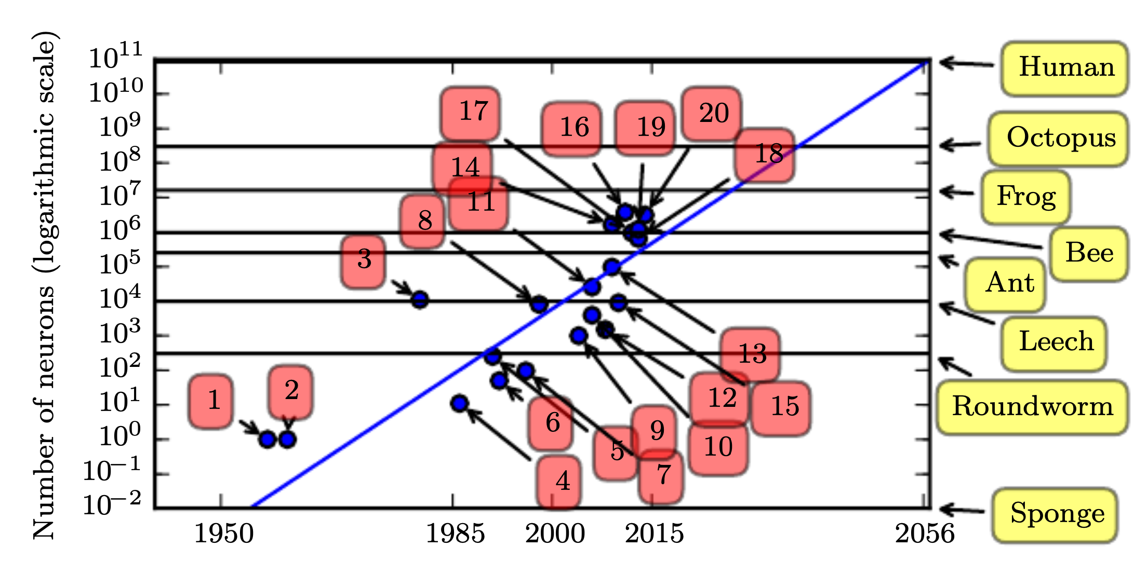

Slide 19
In Conclusione
Even today’s networks, which we consider quite large from a computational systems point of view, are smaller than the nervous system of even relatively primitive vertebrate animals like frogs.
Lo dice Ian
… Goodfellow nel 2015
Notes:
Conclusioni 3: Lo dice IAN… Goodfellow

Slide 20
In Conclusione
Even today’s networks, which we consider quite large from a computational systems point of view, are smaller than the nervous system of even relatively primitive vertebrate animals like frogs.
Lo dice Ian
… Goodfellow nel 2015
Notes:
Conclusioni 3: Lo dice IAN… Goodfellow

Slide 21
In Conclusione
Even today’s networks, which we consider quite large from a computational systems point of view, are smaller than the nervous system of even relatively primitive vertebrate animals like frogs.
Lo dice Ian
… Goodfellow nel 2015
Notes:
Conclusioni 3: Lo dice IAN… Goodfellow

Slide 22
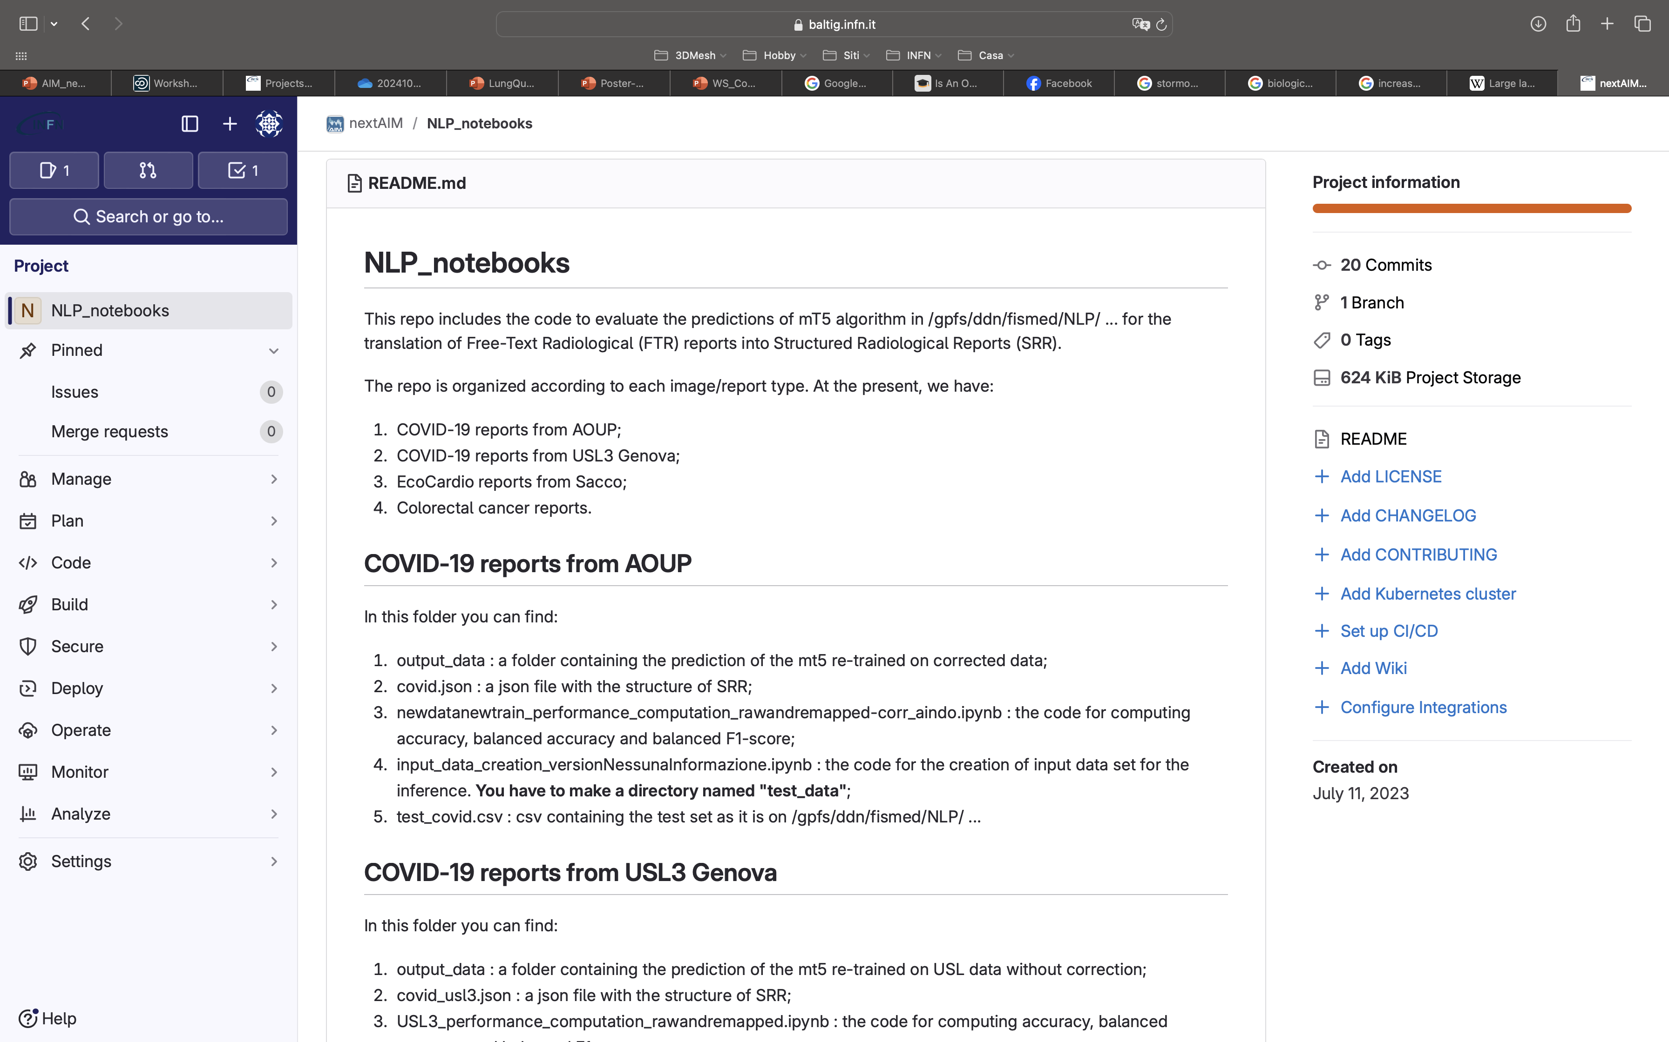
Notes:
In realtà già ora questa affermazione non è più vera ed è colpa o grazie alle reti transformer. Su questo anche in nextAIM stiamo /stanno sviluppando reti in grado di trasformare referti medici in tabelle che poi possono essere usate per fare ricerche dettagliate su una specifico endpoint clinico.

Slide 23
In Conclusione
I moderni Trasformer hanno circa 1 trilione di parametri. Si stima che per allenare queste reti servano almeno 10 GWh… il fabbisogno di circa 2000 famiglie americane per 1 anno.
Vogliamo una quantità di macchine che dissipano come una città ? NO
Vogliamo solo delle GPU che ci permettano di usare i dati di input senza limitazione. Ma anche un sistema che ci permetta di avere dati clinici più agevolmente.
Notes:
Conlusioni 2
Prob 3: limite hardware, Abbiamo dovuto ridurre le dimensioni delle immagini perchè le GPU non avevano RAM a sufficienza per allenare sui dati con la U_NET che avevamo implementato

Slide 24
In Conclusione
I moderni Trasformer hanno circa 1 trilione di parametri. Si stima che per allenare queste reti servano almeno 10 GWh… il fabbisogno di circa 2000 famiglie americane per 1 anno.
Vogliamo una quantità di macchine che dissipano come una città ? NO
Vogliamo una infrastruttura che ci permetta di usare i dati di input senza limitazione. Ma anche un sistema che ci permetta di avere dati clinici più agevolmente.
Notes:
Conlusioni 2
Prob 3: limite hardware, Abbiamo dovuto ridurre le dimensioni delle immagini perchè le GPU non avevano RAM a sufficienza per allenare sui dati con la U_NET che avevamo implementato

Slide 26
 | Lung Mask | GGO Mask | CT-SS | #
Plethora | Yes | No | No | 402
Lung CT segmentation challenge | Yes | No | No | 60
COVID-19 Challenge | No | Yes | No | 199
MosMed | No | No | No | 1100
MosMes (Annotatede subsample) | No | Yes | Inferable | 50
MosMed (in-house Annotatede subsample) | Yes | No | No | 91
COVID-19-CT-Seg | Yes | Yes | Inferable | 10
Notes:
DATI: Abbiamo lavorato su vari dataset pubblici. Circa 400 immagini di polmone (TCIA) e 200 immagini per il COVID (controllare DB) dire che abbiamo lavorato molto sulle immagini ! In particolare abbiamo dovuto ridurre la dimensione dell’imagine per poter allenare la rete.
Quando abbiamo allenato questo algoritmo avevamo a disposizione delle GPU nvidia V100 da 32GB.

